Slide 1

Estructuras de Datos
Gonzalo Gabriel Méndez, Ph.D.

Slide 2
Recuerde

Slide 3
Código Ilícito y Errores más Comunes en Exámenes
Escribir algoritmos no genéricos
Lógica innecesariamente larga
Prescindir de estructuras de datos
Utilizar estructuras de datos inapropiadas
Utilizar datos primitivos como parámetros de tipo
No usar comparadores cuando hay que comparar
No diferenciar entre métodos dentro y fuera de la clase

Slide 4
Finalmente

Slide 5
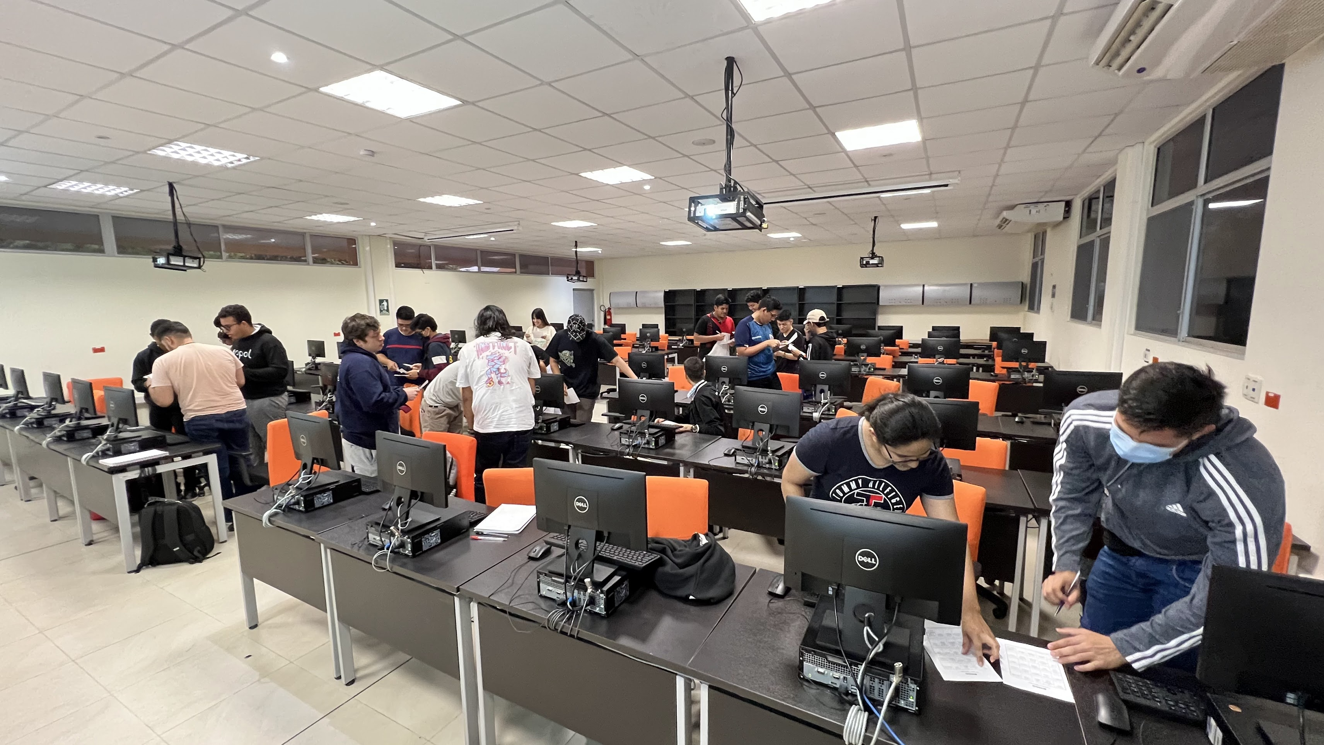

Slide 6
Matrices vs Listas de Adyacencia
Dijkstra
Floyd-Warshall
Warshall
Prim
Kruskal
TDAs
O grande
Listas
Comparadores
Colas
Mapas
Grafos
Mayo
Genéricos
Recursión
Iteradores
Pilas
Conjuntos
Árboles
Agosto
Multicaminos
Binario
ABB
AVL
Heap
Instrumentos para crear mejores programas

Slide 7
Student Outcomes (SO) ABET
SO1: Analyze a complex computing problem and to apply principles of computing and other relevant disciplines to identify solutions.
SO6: Apply computer science theory and software development fundamentals to produce computing-based solutions.

Slide 9
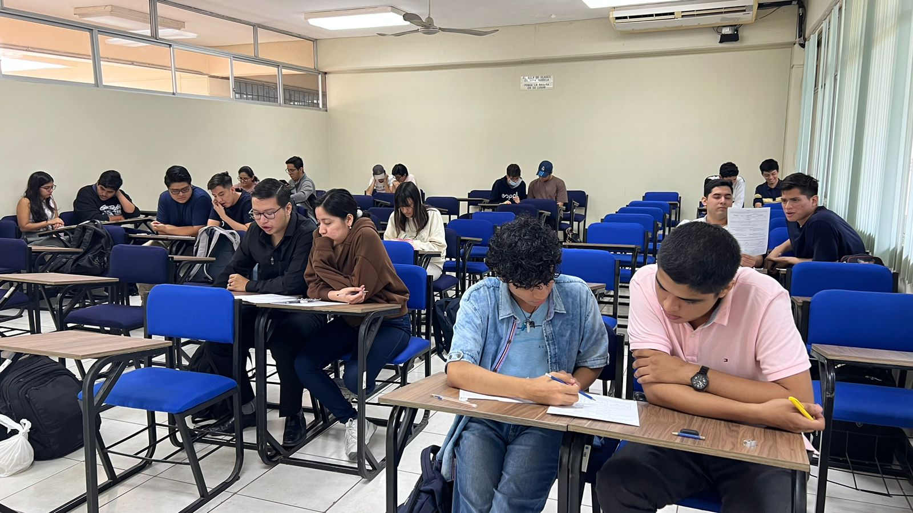

Slide 10
¡Gracias!

